Slide 1

Система автоматизации протезно-ортопедических предприятий – Регистратура
редакция 3.0
Правообладатель: ООО "КлаудКомп"

Slide 2
Назначение конфигурации
Автоматизация Протезно-ортопедического предприятия
Регистрация и обработка документов
Контракт на поставку ТСР
Реестр получателей ТСР
Акты на выдачу СТР

Slide 3
Функциональные возможности конфигурации
НСИ (нормативно-справочная информация)
Учет заключенных Контрактов на поставку технических средств реабилитации
Учет Реестров получателей ТСР по заключенным Контрактам
Учет Контактов по получателям ТСР
Учет Актов на выдачу изделий ТСР
Отчетность

Slide 4
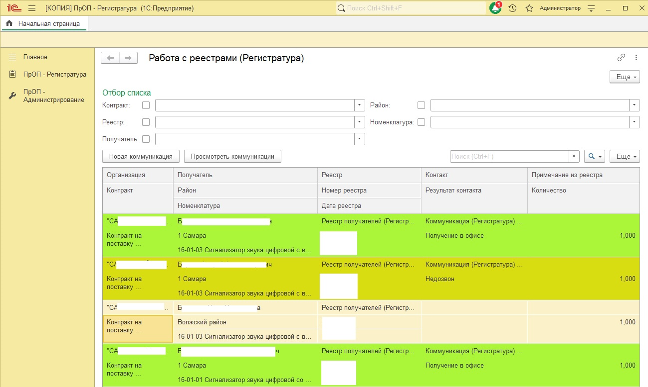
Работа с реестрами

Slide 5
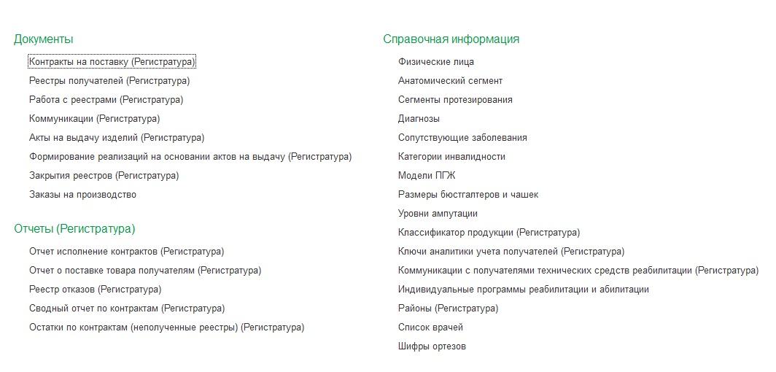
Структура

Slide 6
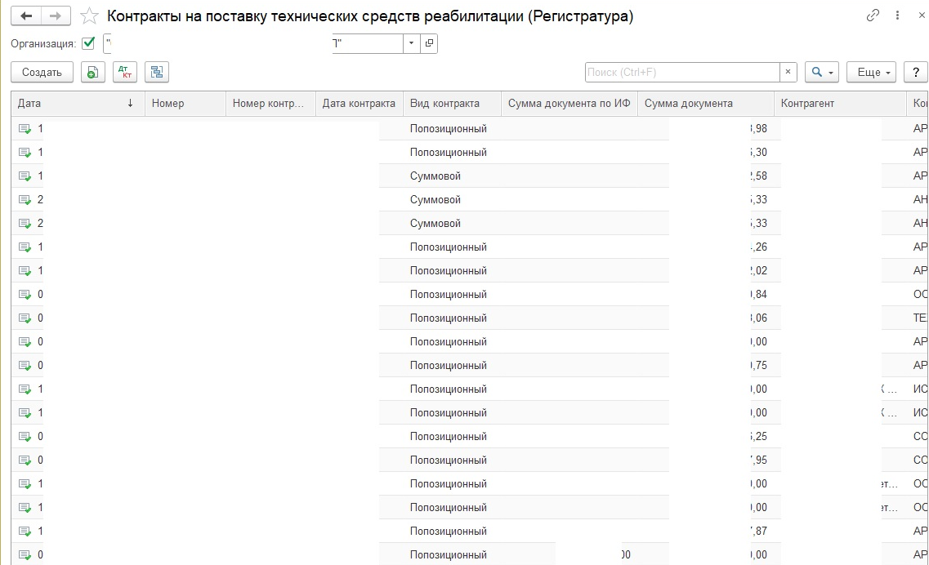
Список контактов

Slide 7
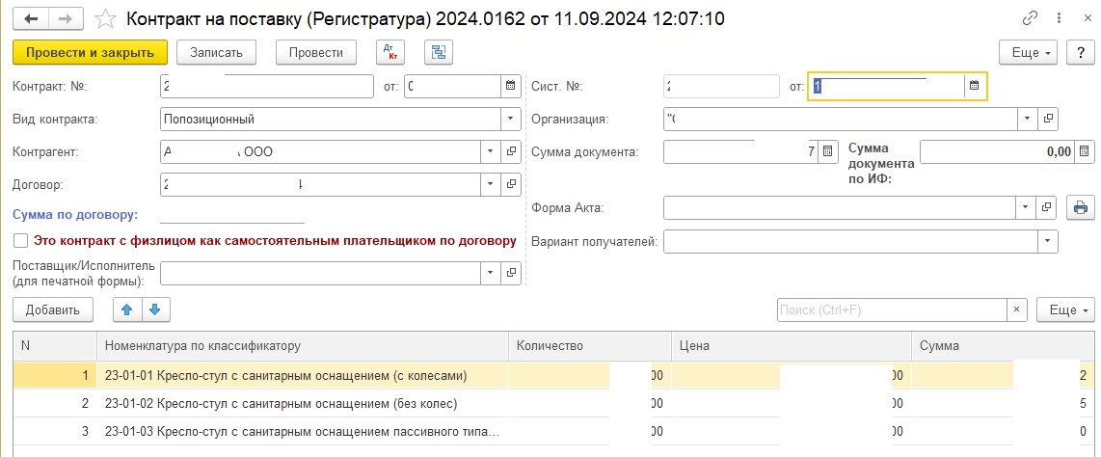
Позиционный контракт

Slide 8
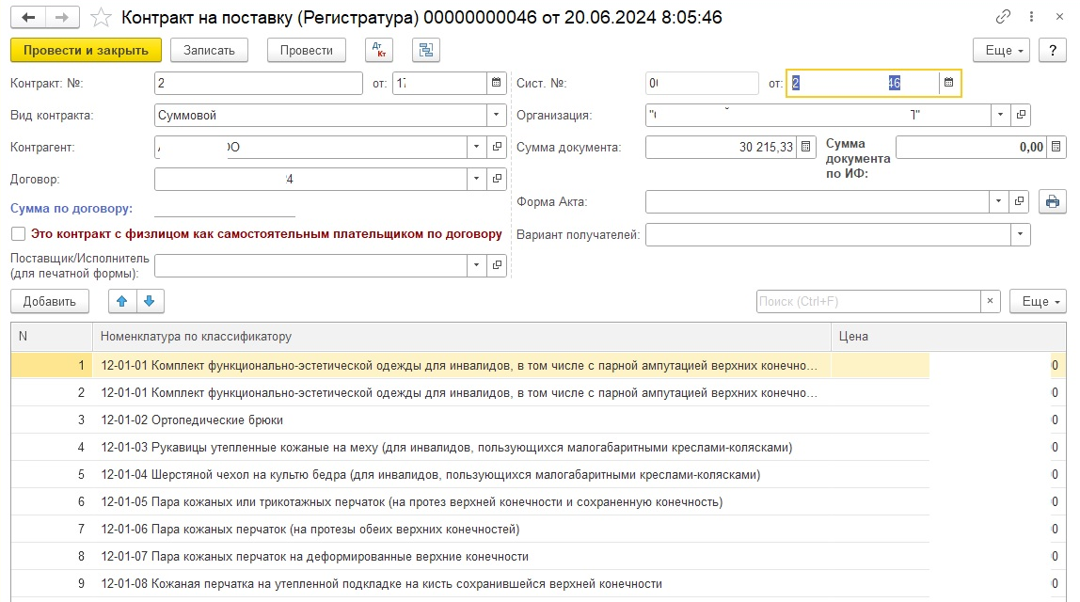
Суммовой контракт

Slide 9
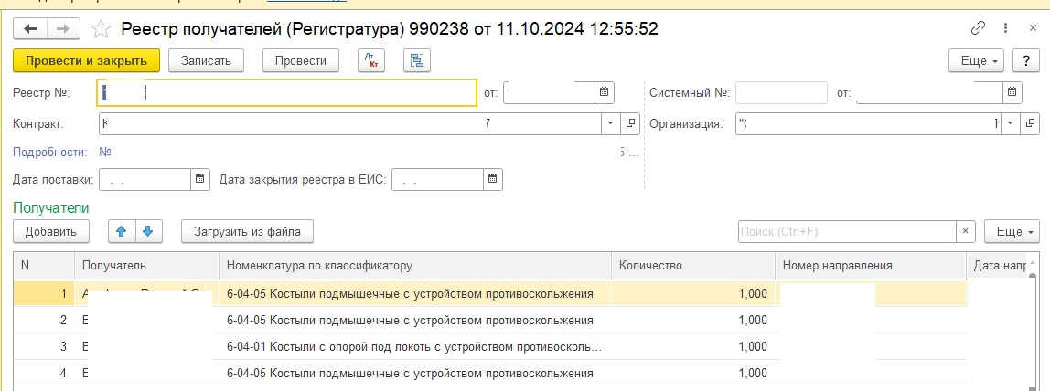
Реестр получателей ТСР

Slide 10
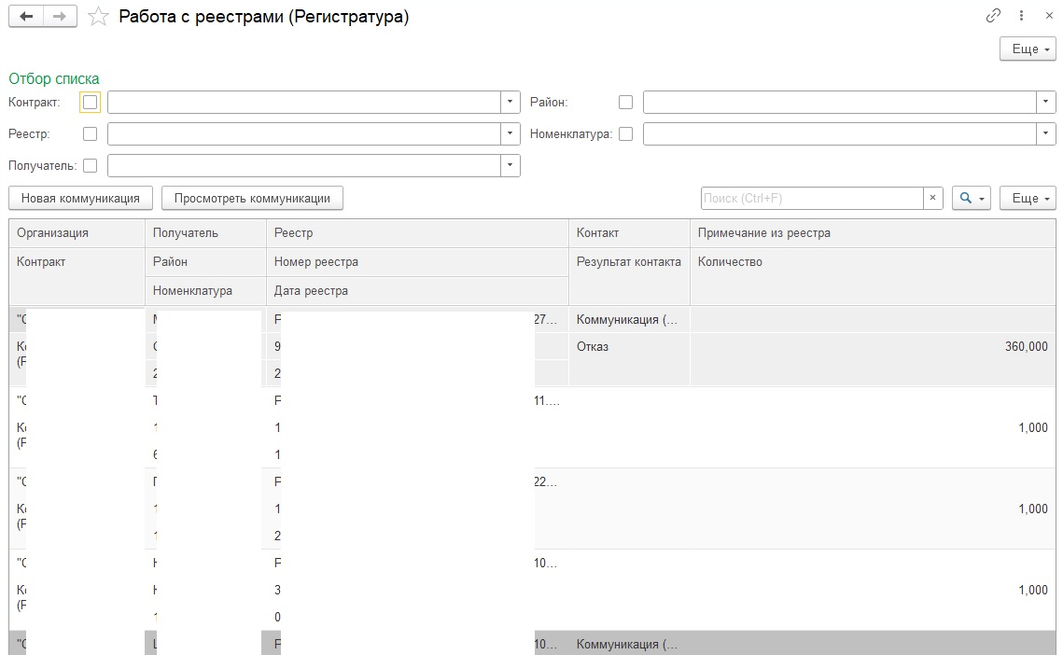
Обзвон получателей ТСР

Slide 11
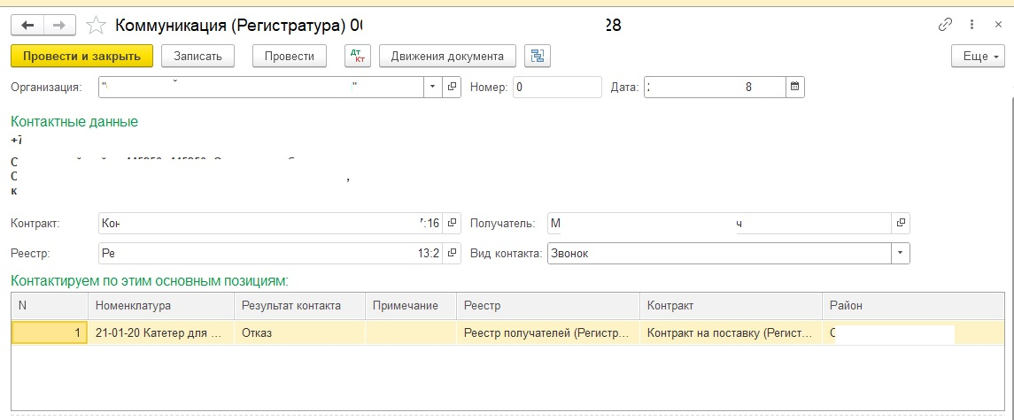
Коммуникация

Slide 12
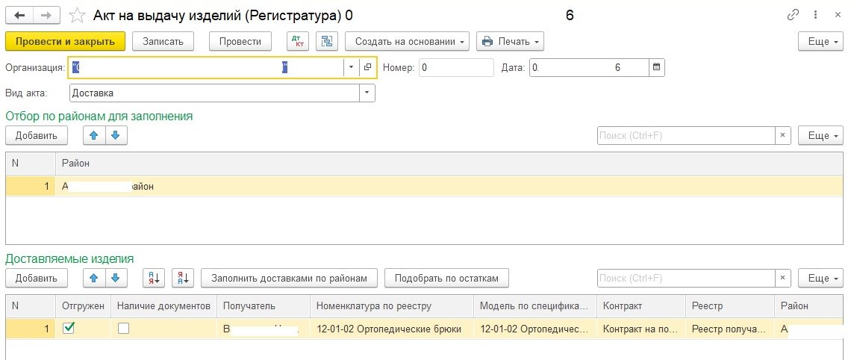
Акт приема-передачи

Slide 13
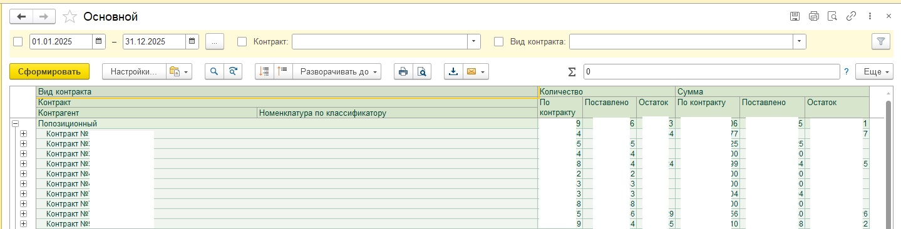
Отчет. Исполнение

Slide 14
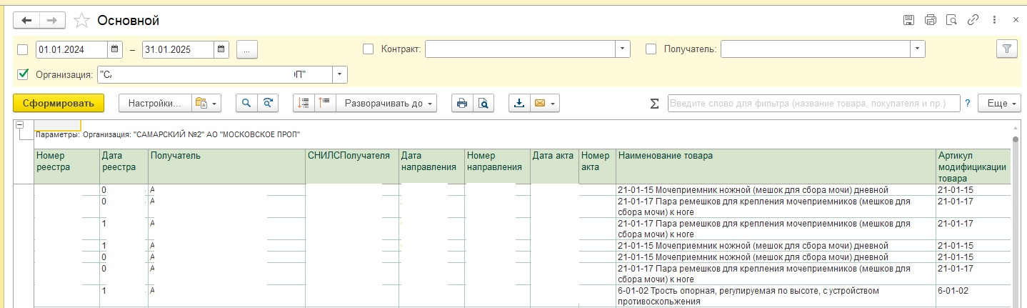
Отчет. Поставка получателям ТСР

Slide 15
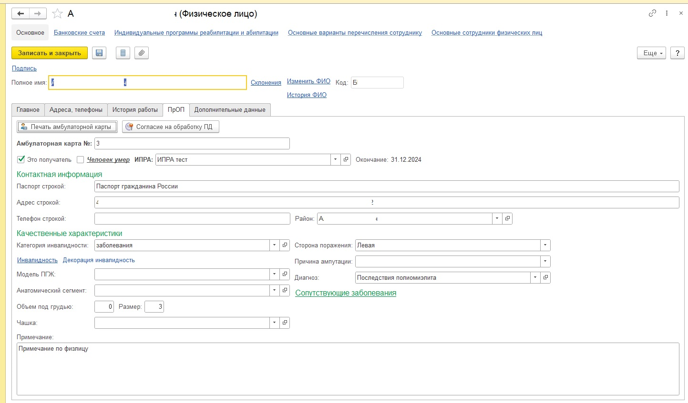
Карточка физлица

Slide 16

Будем рады сотрудничеству!
ООО ""Клаудкомп"
397160. Воронежская область, г.о Борисоглебский,
г. Борисоглебск, ул. Третьяковская д. 36 оф. 20
e-mail cloudcomp@internet.ru
тел +79192401550,
клаудкомп.рф

